Slide 1

МИНИСТЕРСТВО НА ОБРАЗОВАНИЕТО И НАУКАТА
ПРОФЕСИОНАЛНА ГИМНАЗИЯ "ГЕН. ВЛАДИМИР ЗАИМОВ" гр.СОПОТ
4330 гр.Сопот, ул."Иван Вазов" №1, тел./факс: /03134/ 83-31, 83-32, e-mail: pgzaimov @yahoo.com
ДИПЛОМЕН ПРОЕКТ
Тема:
Разработка на Уеб сайт организиращ дейността на летище за чартърни полети
Дипломант:
Атанас Георгиев Колев
Консултант:
Стоян Пършев
Специалност: Системно програмиране

Slide 2
Съдържание
1.Увод
2.Цел на дипломната работа
3.Структура на дипломната работа
4. Потребителски интерфейс
5.Структура на базата от данни
6. Структура на MVC приложението
7.Заключение

Slide 3
Увод
Сайта , който ще създам ще е в областта на въздушният транспорт или по точно – летище за чартърни полети , като ще предлага възможност за резервация на самолетни билети до различни дестинации в целият свят , които авиокомпаниите предлагат и ще се поддържа информация за разписанията на полетите.

Slide 4
Цел на дипломната работа
Дипломният ми проект има за цел да се реализира трислойно MVC WEB приложение , организиращо дейността на летище за чартърни полети, което трябва да поддържа CRUD операции за дестинациите, полетите с авиокомпании и клиентски заявки за билети. Сайтът ще разполага със следните публично достъпни секции – „За нас“, „Разписание“, „Резервация“, „Контакти“.

Slide 5
Другите цели и задачи на това Уеб приложение са :
- сподпомагане и улесняване на крайния потребител в запазването на билети до дадена дестинация , като той ще има бърз и лесен достъп до всичко нужно за едно хубаво и приятно изживяване , от полето до регистрация до момента на запазване на билет;
- популяризиране , реклама и представяне на дейността на авиокомпания;
- да осигури директна обратна връзка от потребителите;
- да постигне моментално и прецизно регистриране и отчитане на билетите;
- съхранението и поддръжката на данните трябва да се проектира и реализира с релационна база данни;
- приложението да осигурява авторизация и правомощия;

Slide 6
Структура на дипломната работа
Дипломната работа се състои от 3 основни глави , като преди тях съответно има увод , а след тях – заключение.
В нея ще има описани отделните случаи на употреба (Use Case Diagrams) , ще бъде показан потребителския интерфейс на сайта , ще бъдат описани използваните технологии и софтуерни средства за направата на приложението и ще бъде описана структурата на базата от данни.

Slide 7
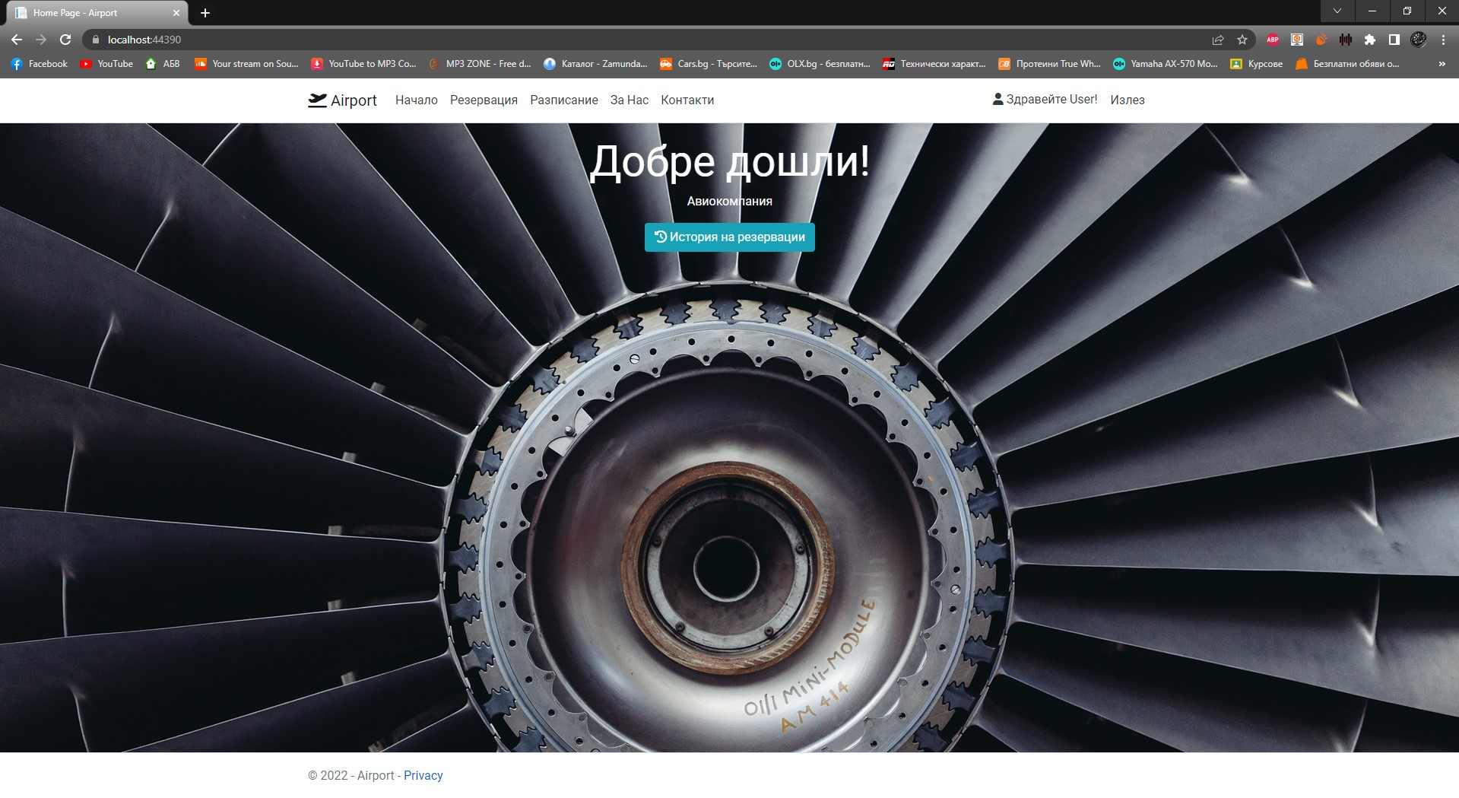
Потребителски интерфейс
Потребителски изглед като ПОТРЕБИТЕЛ

Slide 8
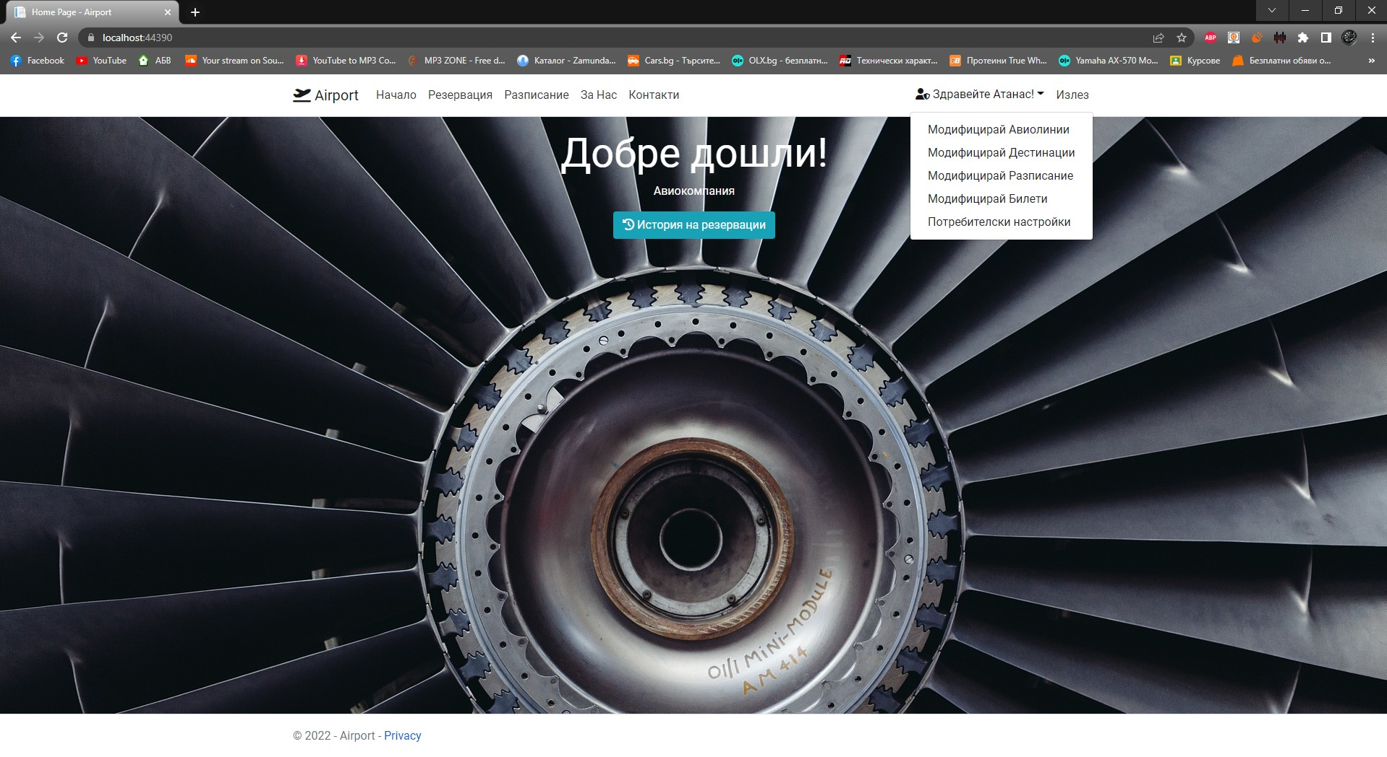
Потребителски интерфейс като АДМИН

Slide 9
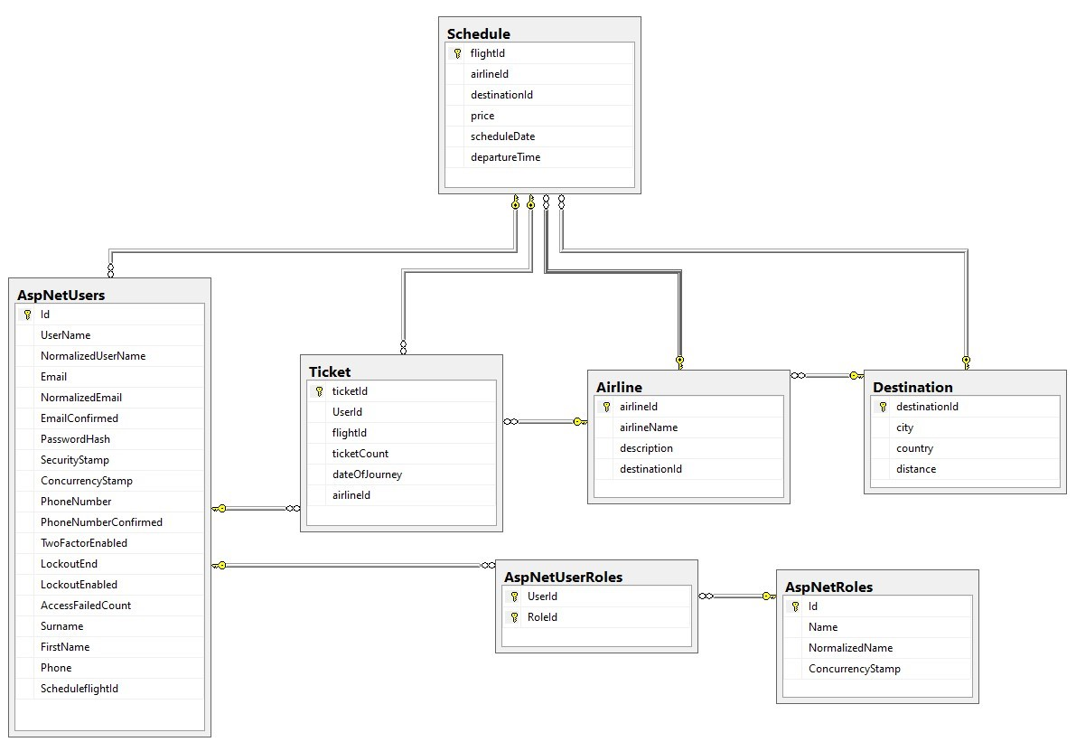
Структура на базата от данни

Slide 10
Структура на MVC приложението
Гледката
Изгледът е действителното визуално представяне на нашия модел. В типично уеб приложение това би била страницата, която показва нашия модел на потребителя, независимо дали е форма за въвеждане на данните или изход на данните или комбинация от двете.
Контролерът
Контролерът трябва да обработва цялата комуникация между нашия модел и нашия изглед. В типично уеб приложение методите на контролера се извикват от потребителя при зареждане на страница или щракване върху бутон. След това контролерът актуализира модела, ако е необходимо, и след това връща нов изглед , ако е необходимо.

Slide 11
Заключение
С известни затруднения направих този проект , но смея да твърдя , че докато го правя научих доста неща и се обогатих с доста нова и полезна информация. В крайна сметка завърших проекта и смятам , че изпълних всички главни цели и най вече реализирането на трислойно MVC WEB приложение , организиращо дейността на летище за чартърни полети, което трябва да поддържа CRUD операции за дестинациите, полетите с авиокомпании и клиентски заявки за билети.
Предимствата на моят сайт пред другите са , че моят има повече функционалности , като същевременно достъпа до тях е много опростен и лесен за крайният потребител.
Като минус мога да отбележа дизайна на сайта ми (сравнено с други конкурентни такива) , понеже това отнема изключително много време , за да се нагоди всичко както трябва и винаги ще има нещо за правене. За бъдещото развитие на сайта съм подготвил страхотен набор от функции и оправяне на дизайна , за да може да стане подобаващ и да грабне очите на потребителя , още от отварянето му.

Slide 12
БЛАГОДАРЯ ЗА ВНИМАНИЕТО

